Slide 1

厄运打不垮的信念
执教:正则实验小学 徐成方

Slide 2

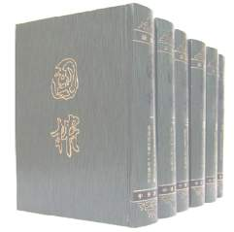
新写的《国榷》共104卷，500万字，内容比原先的那部更加翔实、精彩，是一部不可多得的明史巨著。

Slide 3
新写的《国榷》共104卷，500万字，内容比原先的那部更加翔实、精彩，是一部不可多得的明史巨著。
1
2
3
4

Slide 4
经过20多年的奋斗，6次修改，谈迁终于在50多岁时完成了一部500多万字的明朝编年史——《国榷》。
. . .
. .
. . . .
. . .

Slide 5

有一次,为了抄一点史料,竟带着干粮走了一百多里路。
一点
一百多里路

Slide 6
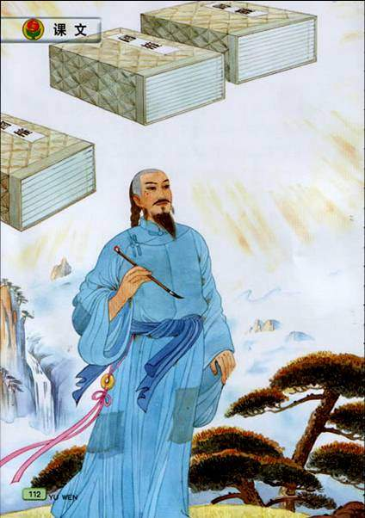

他茶饭不思，夜难安寝，只有两行热泪在不停流淌。
思

Slide 7

在北京的那段时间，他四处寻访，广泛搜集前朝的逸闻，并亲自到郊外去考察历史的遗迹。他一袭破衫，终日奔波在扑面而来的风沙中。面对孤灯，他不顾自己年老体弱，奋笔疾书，他知道生命留给自己的时间已经不多。
面对

Slide 8


“在漫长的人生旅途中，难免有崎岖和坎坷，但只要有厄运打不垮的信念，希望之光就会驱散绝望之云。”

